Slide 1
PLAGEN Licentie A
Boomteelt

Slide 2
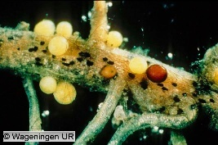
1
A Wortelknobbelaaltjes
B Cystenaaltjes
C Bladluizen
D Slakken

Slide 3
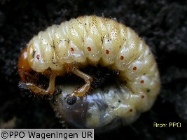
2
A Engerling
B Aardrups
C Mobium (larve gegroefde
lapsnuitkever)
D Emelt

Slide 4
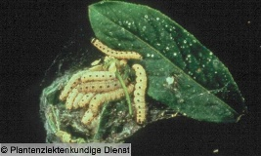
3
A Trips
B Haantje
C Rupsen (spinselmot)
D Emelt

Slide 5
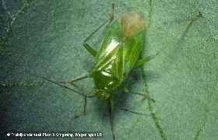
4
A Gaasvlieg
B Haantje
C Groene appelwants
D Japanse vlieg

Slide 6
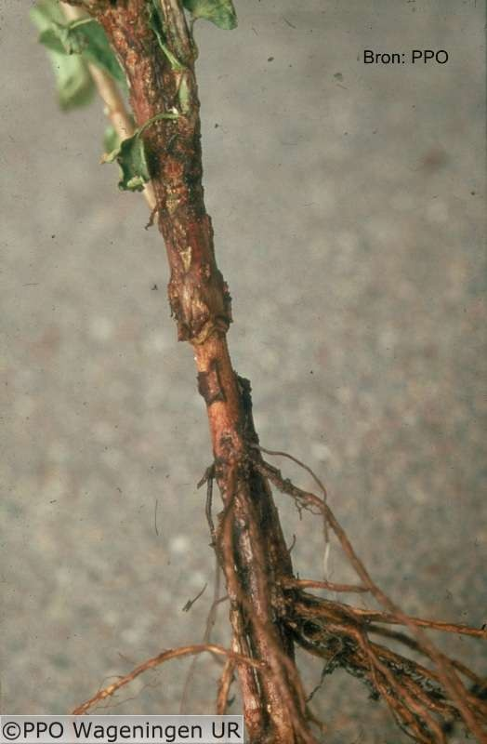
5
A Cystenaaltjes
B Gegroefde lapsnuitkever
C Aardrupsen
D Engerling

Slide 7
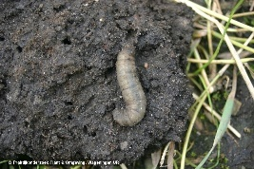
6
A Engerling
B Emelt
C Aardrups
D Mobium (larve gegroefde lapsnuitkever)

Slide 8
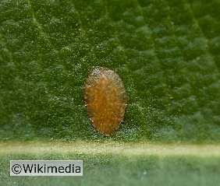
7
A Dopluis
B Bladluis
C Japanse vlieg
D Schildluis

Slide 9
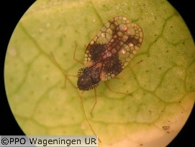
8
A Gaasvlieg
B Haantje
C Groene appelwants
D Japanse vlieg

Slide 10
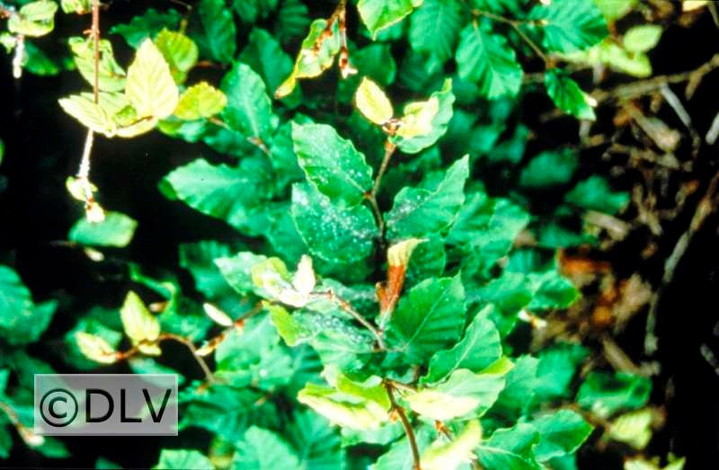
9
A Bladluis
B Beukenluis
C Trips
D Schildluis

Slide 11
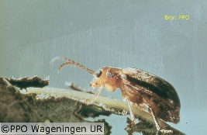
10
A Haantje
B Gegroefde lapsnuitkever
C Buxusbladvlo
D Loopkever

Slide 12
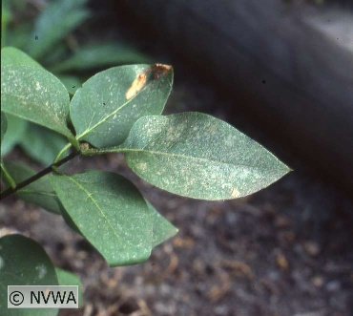
11
A Bladluis
B Beukenluis
C Trips
D Schildluis

Slide 13
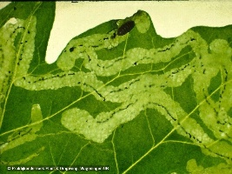
12
A Rups (slakvormige
bastaardrups)
B Mineervlieg
C Emelt
D Haantje

Slide 14
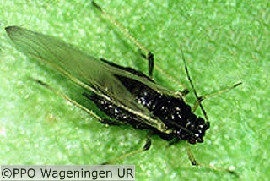
13
A Bladluis
B Sluipwesp
C Zweefvlieg
D Trips

Slide 15
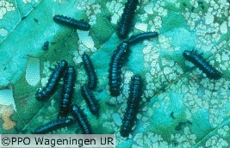
14
A Rups (slakvormige
bastaardrups)
B Mineervlieg
C Slakken
D Haantje

Slide 16
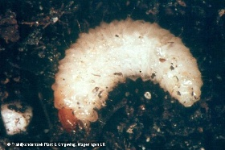
15
A Engerling
B Aardrups
C Mobium (larve gegroefde
lapsnuitkever)
D Emelt

Slide 17
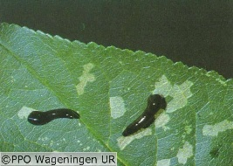
16
A Rups (slakvormige
bastaardrups)
B Mineervlieg
C Slakken
D Haantje

Slide 18
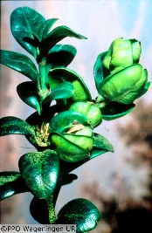
17
A Trips
B Buxusbladvlo
C Dopluis
D Stikstofgebrek

Slide 19
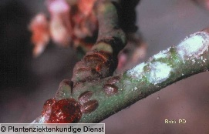
18
A Beukenluis
B Schildluis
C Wortelknobbelaaltje
D Dopluis

Slide 20
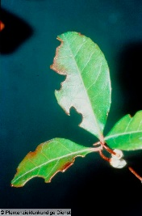
19
A Slakken
B Gegroefde lapsnuitkever
C Rupsen
D Haantje

Slide 21
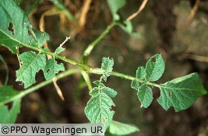
20
A Slakken
B Gegroefde lapsnuitkever
C Rupsen
D Haantje

Slide 22
Antwoorden

Slide 23
1
A Wortelknobbelaaltjes
B Cystenaaltjes
C Bladluizen
D Slakken

Slide 24
2
A Engerling
B Aardrups
C Mobium (larve gegroefde
lapsnuitkever)
D Emelt

Slide 25
3
A Trips
B Haantje
C Rupsen (spinselmot)
D Emelt

Slide 26
4
A Gaasvlieg
B Haantje
C Groene appelwants
D Japanse vlieg

Slide 27
5
A Cystenaaltjes
B Gegroefde lapsnuitkever
C Aardrupsen
D Engerling

Slide 28
6
A Engerling
B Emelt
C Aardrups
D Mobium (larve gegroefde
lapsnuitkever)

Slide 29
7
A Dopluis
B Bladluis
C Japanse vlieg
D Schildluis

Slide 30
8
A Gaasvlieg
B Haantje
C Groene appelwants
D Japanse vlieg

Slide 31
9
A Bladluis
B Beukenluis
C Trips
D Schildluis

Slide 32
10
A Haantje
B Gegroefde lapsnuitkever
C Buxusbladvlo
D Loopkever

Slide 33
11
A Bladluis
B Beukenluis
C Trips
D Schildluis

Slide 34
12
A Rups (slakvormige
bastaardrups)
B Mineervlieg
C Emelt
D Haantje

Slide 35
13
A Bladluis
B Sluipwesp
C Zweefvlieg
D Trips

Slide 36
14
A Rups (slakvormige
bastaardrups)
B Mineervlieg
C Slakken
D Haantje

Slide 37
15
A Engerling
B Aardrups
C Mobium (larve gegroefde
lapsnuitkever)
D Emelt

Slide 38
16
A Rups (slakvormige
bastaardrups)
B Mineervlieg
C Slakken
D Haantje

Slide 39
17
A Trips
B Buxusbladvlo
C Dopluis
D Stikstofgebrek

Slide 40
18
A Beukenluis
B Schildluis
C Wortelknobbelaaltje
D Dopluis

Slide 41
19
A Slakken
B Gegroefde lapsnuitkever
C Rupsen
D Haantje

Slide 42
20
A Slakken
B Gegroefde lapsnuitkever
C Rupsen
D Haantje

